Slide 1



БІБЛІОТЕКА І ВІЙНА :
ТРИМАЄМО СТРІЙ
(з досвіду науково-технічної бібліотеки
Вінницького національного технічного університету)
Тетяна ПРИТУЛЯК
директор

Slide 2
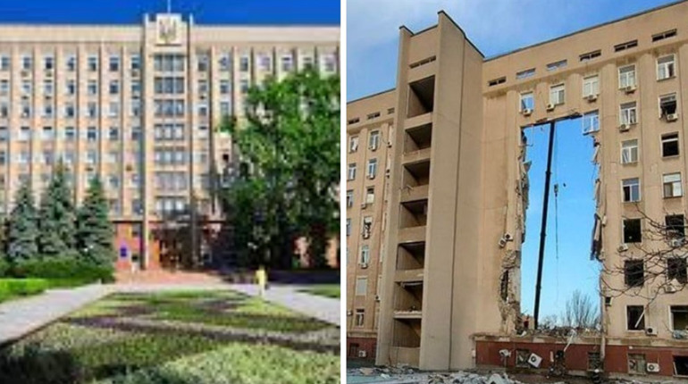
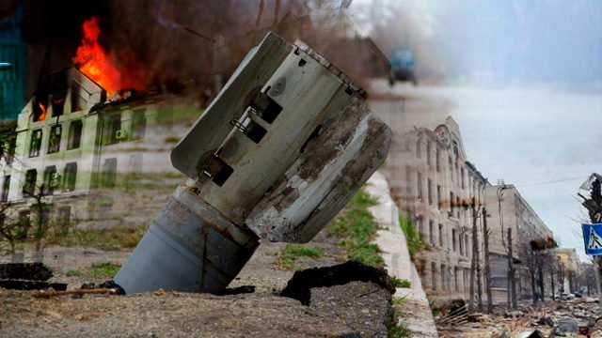
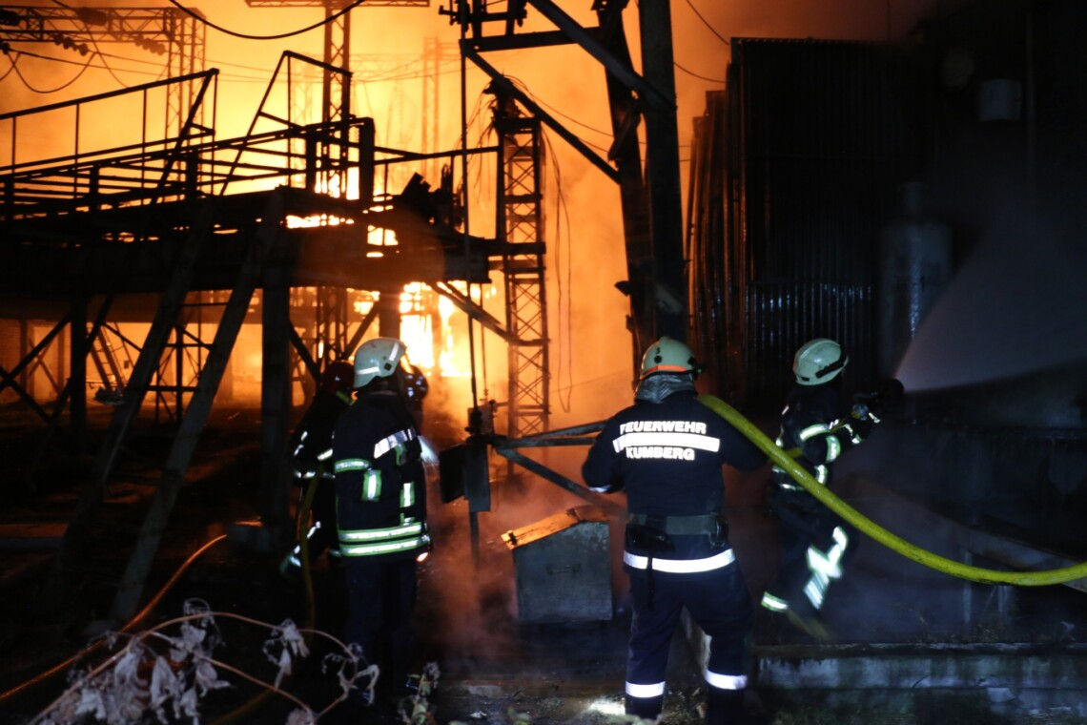
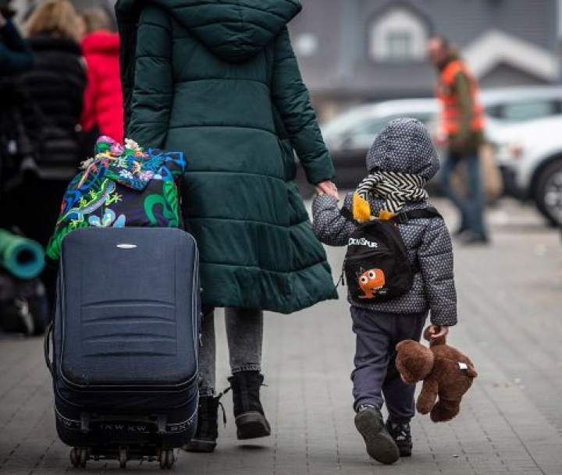
ВІЙНА…
24.02.2022

Slide 3
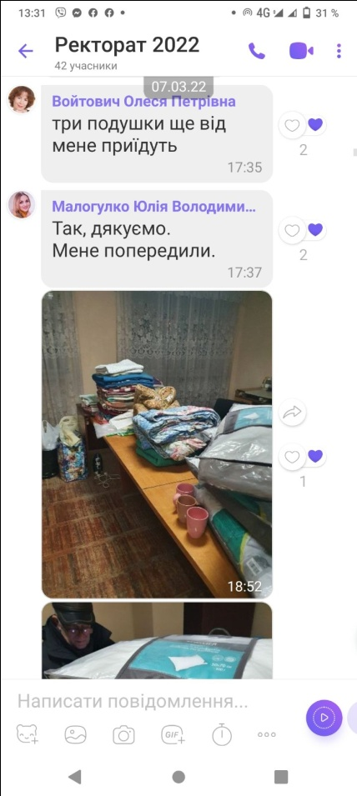
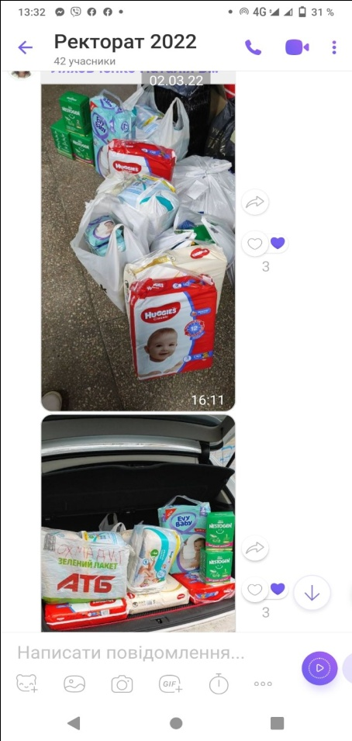
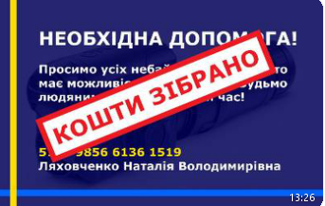
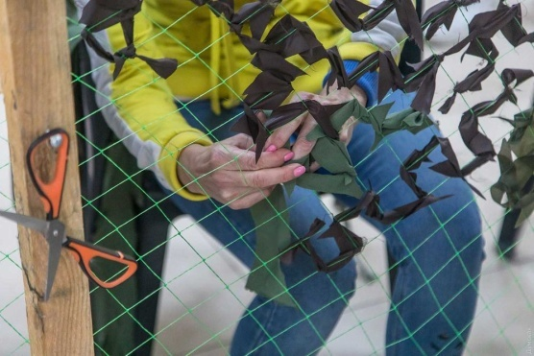
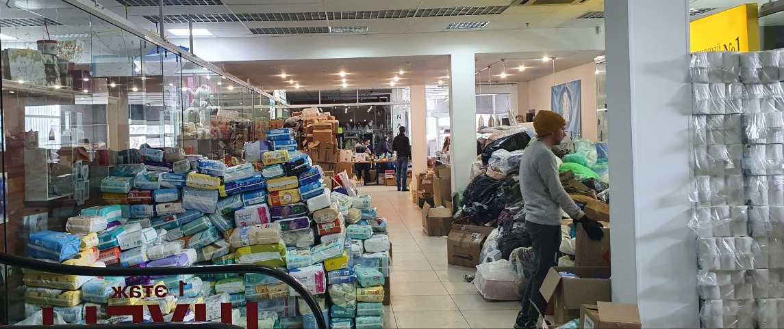
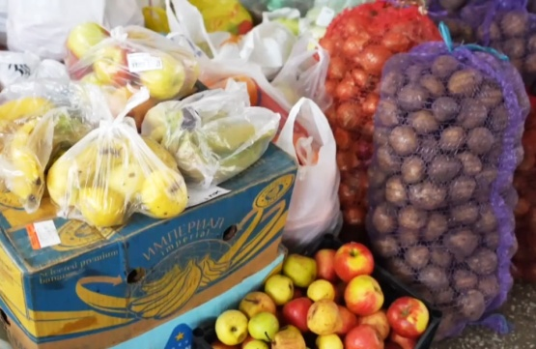
ПУНКТ ВОЛОНТЕРСЬКОЇ ДОПОМОГИ
Вінницького національного технічного університету

Slide 4
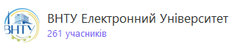
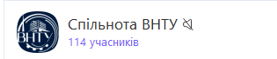
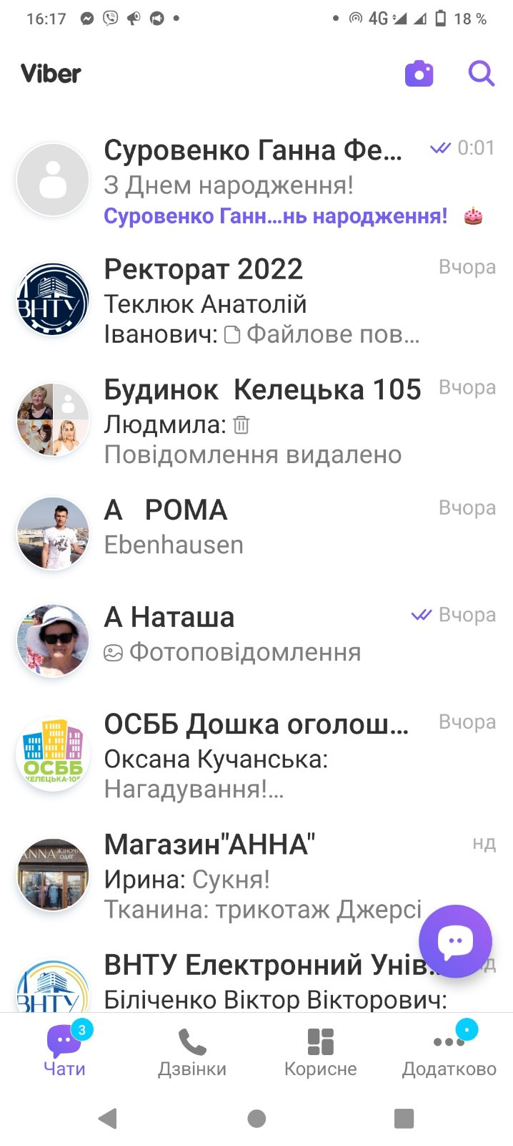
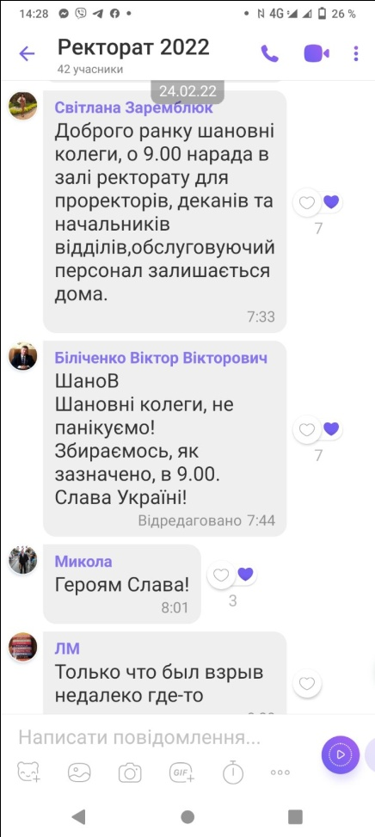
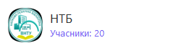
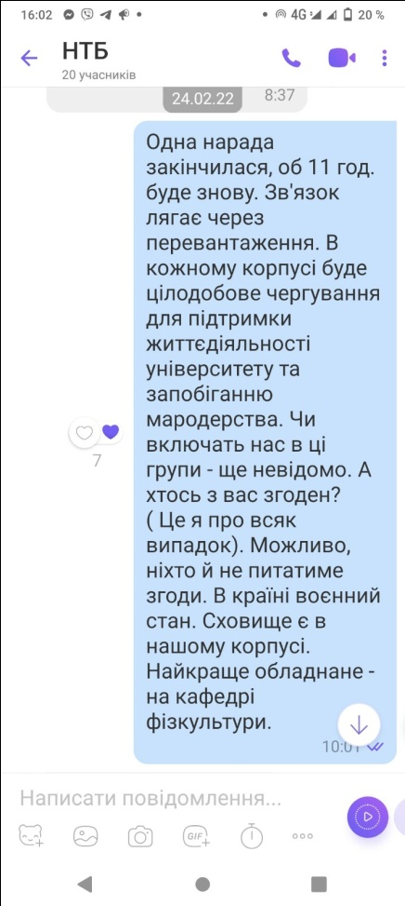
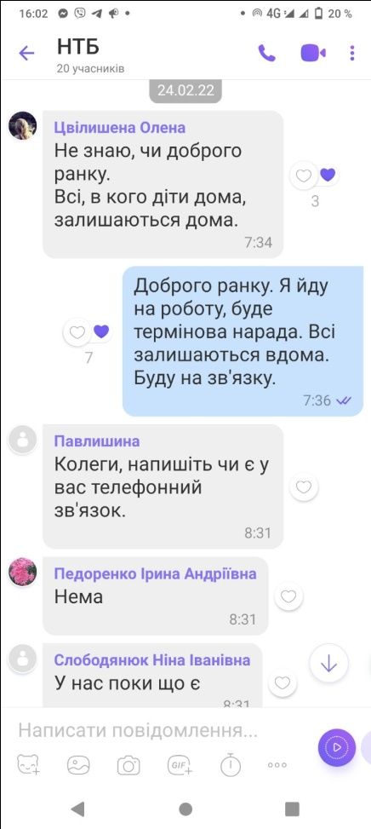
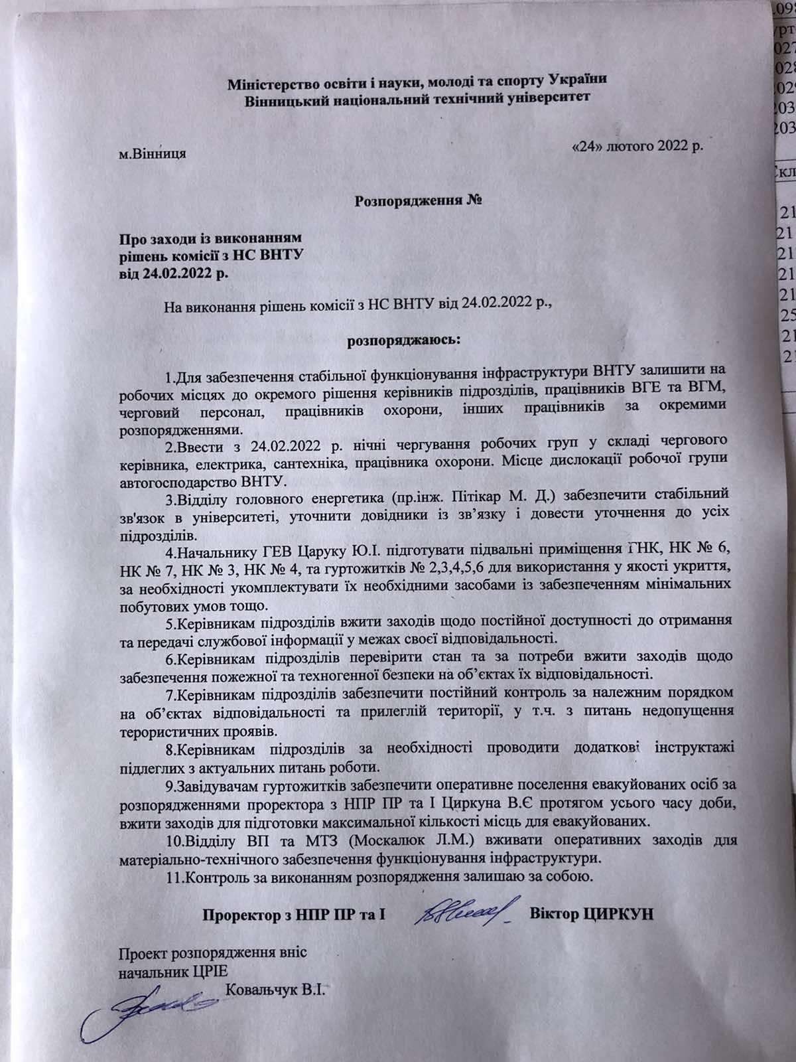
Ранок 24 лютого…
Учасників 47

Slide 5
Пріоритети діяльності бібліотеки
під час війни:
захист інформаційного простору: боротьба з фейками, дезінформацією та кіберзагрозами
розповсюдженні важливої, правдивої, перевіреної інформації серед членів колективу та всього населення
соціальні функції
інформаційна підтримка навчання та науки в університеті

Slide 6
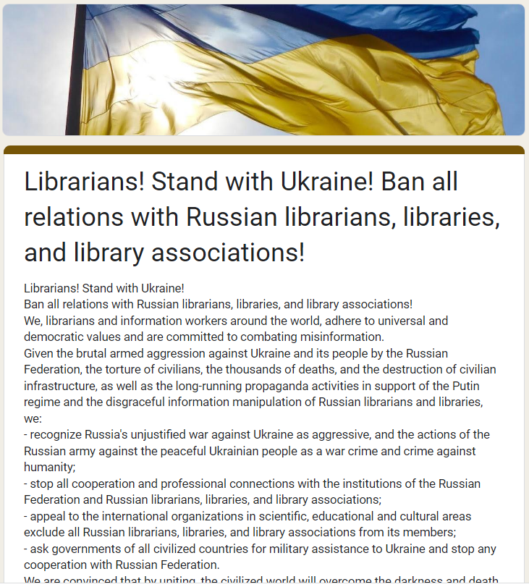
Громадянська позиція бібліотекарів
…Російські окупанти не лише прагнуть захопити наші території, а й воюють проти свободи, людяності, намагаються знищити нашу історію і культуру. Ворог вилучає вітчизняну літературу, спалює наші друковані видання, руйнує бібліотеки й книгарні, бо усвідомлює особливу роль українського слова, його цінність і силу в поширенні правди про Україну.
В. Зеленський, Президент України
Працівники НТБ - підписанти Заяви УБА «Бібліотекарі! Будьмо з Україною!»

Slide 7
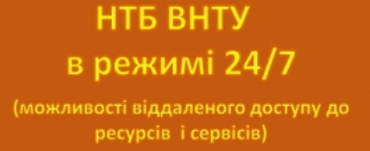
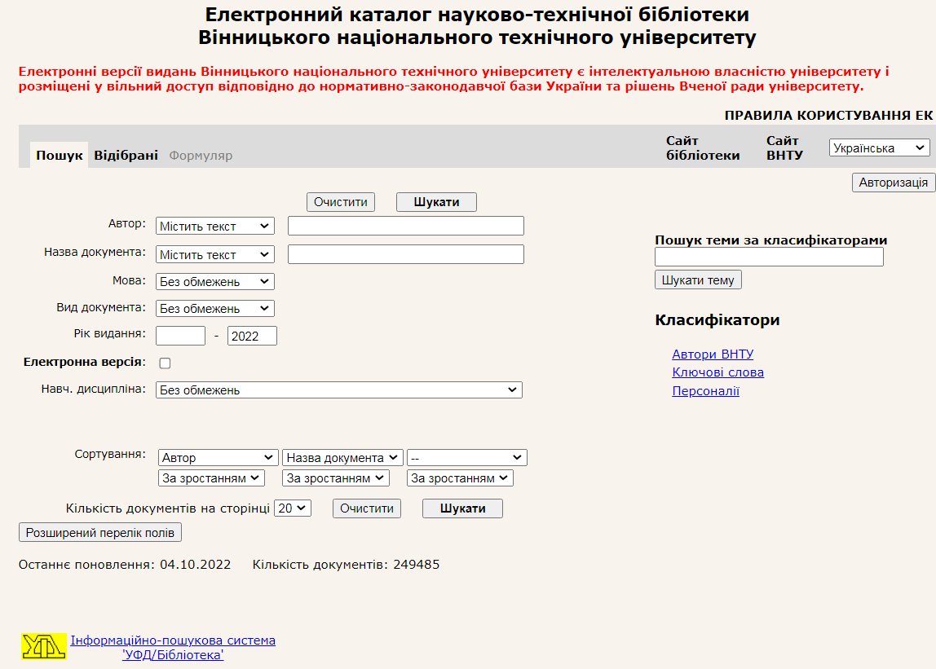
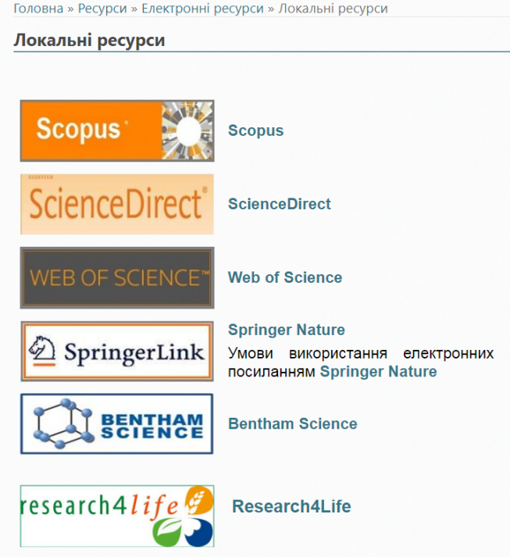
Ресурси та сервіси Бібліотеки
в цілодобовому доступі

Slide 8
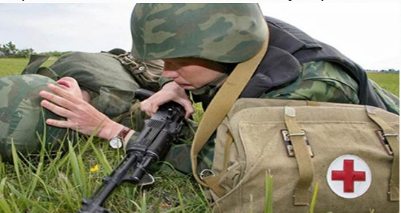
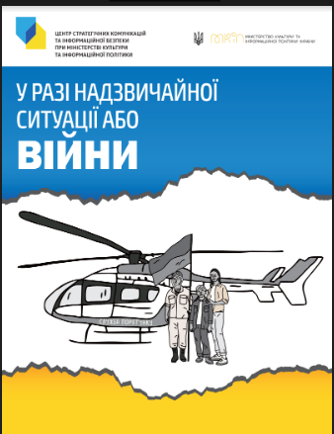
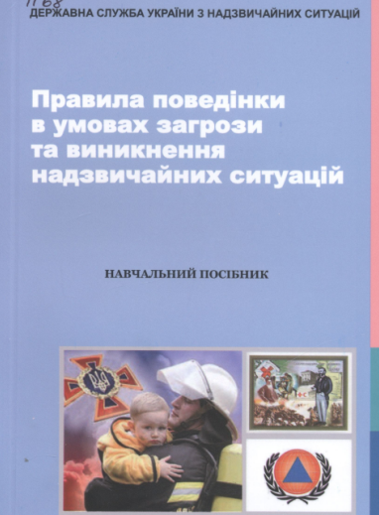
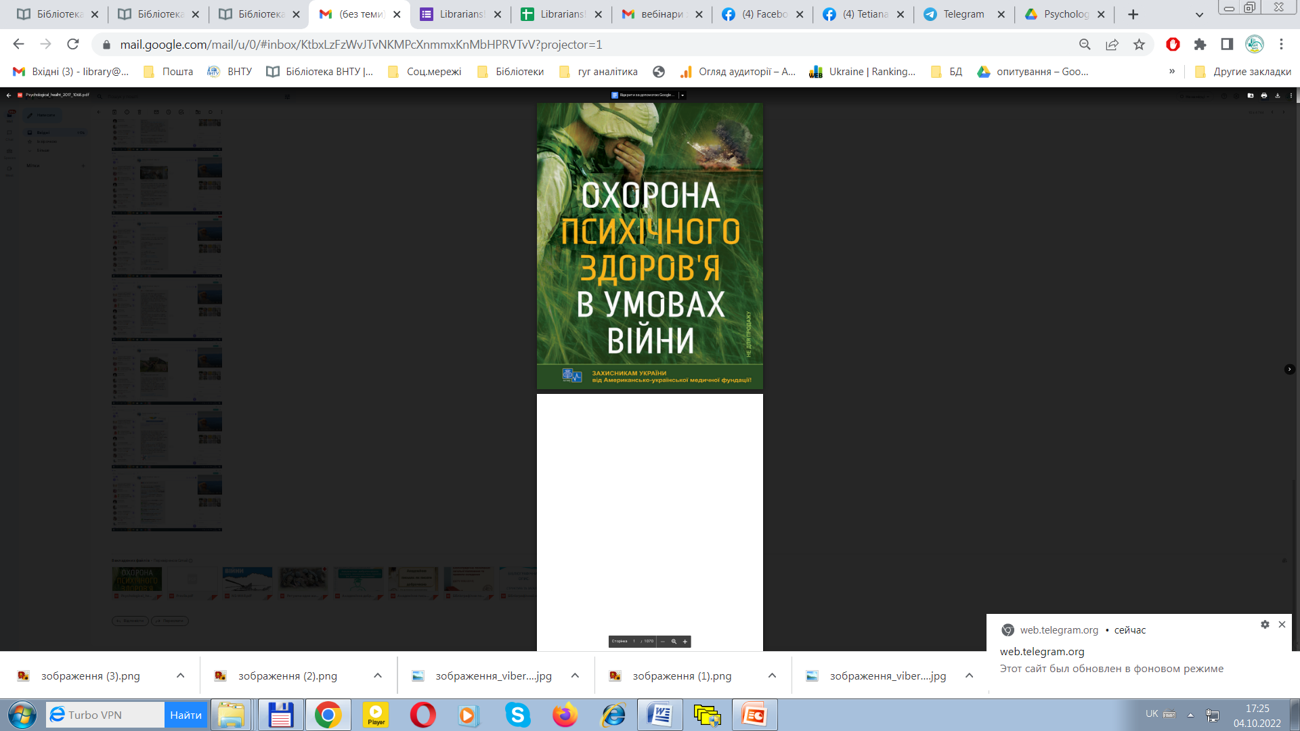
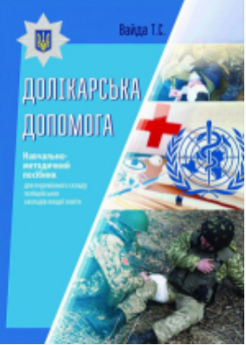
Важливі е-ресурси у військовий час
Віртуальна інтерактивна виставка «Рятуючи одне життя, ти рятуєш весь світ»
Презентація прикладних е-видань, які допоможуть зберегти здоров’я та врятувати життя

Slide 9
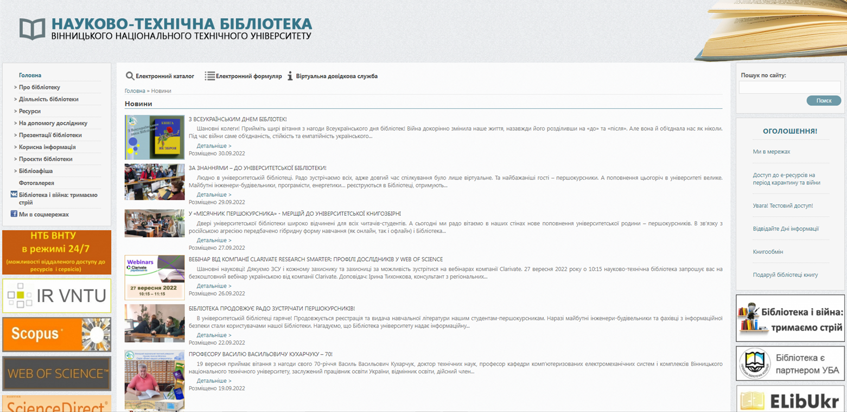
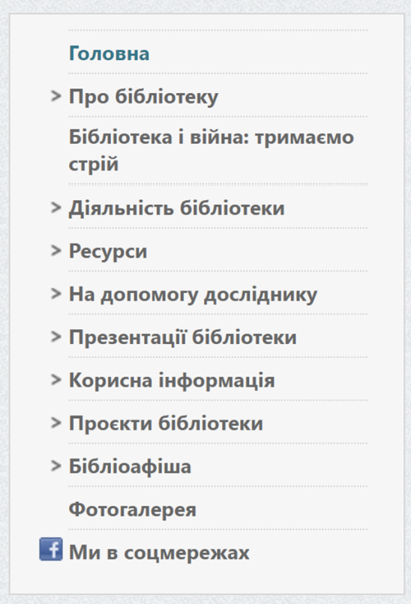
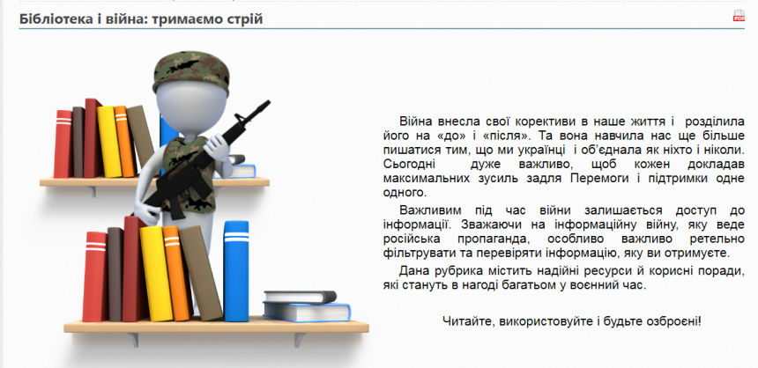
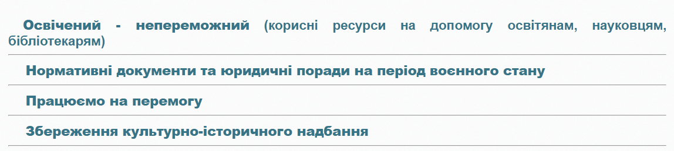

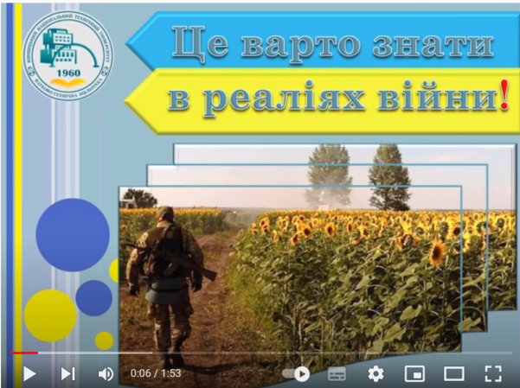
Бібліотека на інформаційному фронті
Рубрика «Бібліотека і війна: тримаємо стрій»
бібліотечного вебсайту http://lib.vntu.edu.ua/pages/72.html
Інформаційний ролик
«Це варто знати в реаліях війни!»

Slide 10
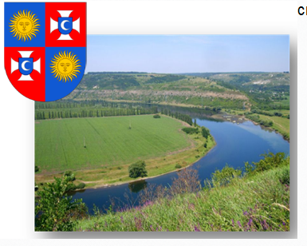
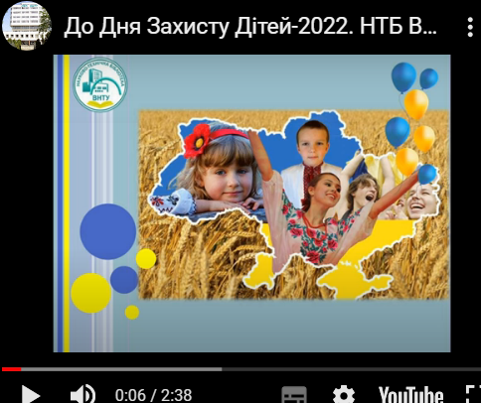
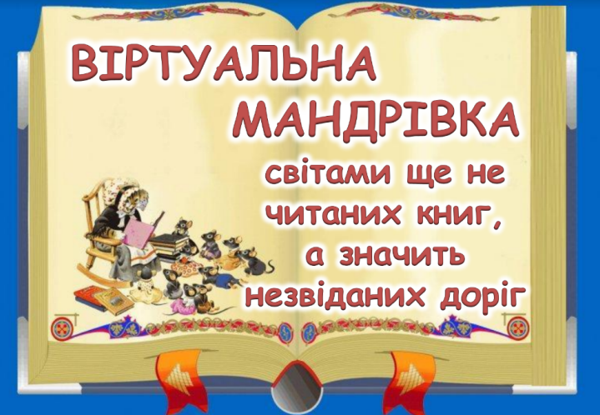
Працюємо на Перемогу
2022 рік – рік Вінницької області з нагоди 90-річчя
Віртуальна презентація
«Вінниччина: призабуте та <не>відоме»»
в рамках краєзнавчого проєкту
«Вінниччина: історія, сьогодення, майбутнє»
1 червня – Всесвітній день захисту дітей
На 4 жовтня внаслідок збройної агресії росії загинуло 418 дітей, 786 отримали поранення
Віртуальна виставка нових надходжень дитячих видань українською мовою
«Читаймо разом з дітьми!»

Slide 11
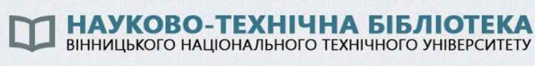
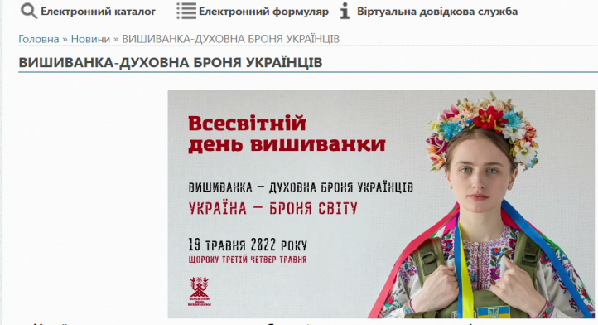
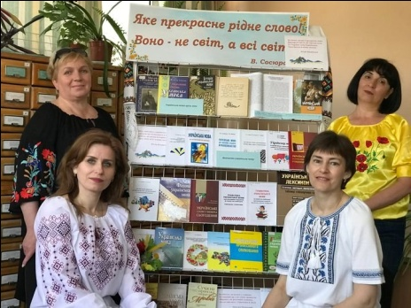
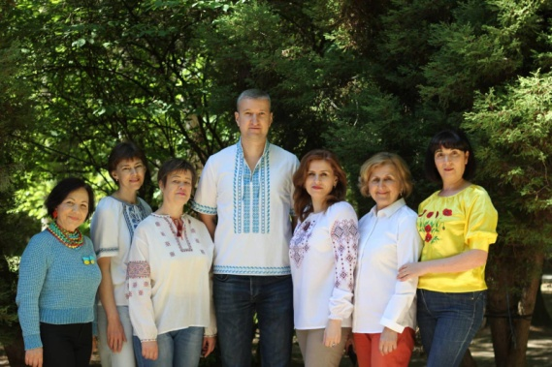
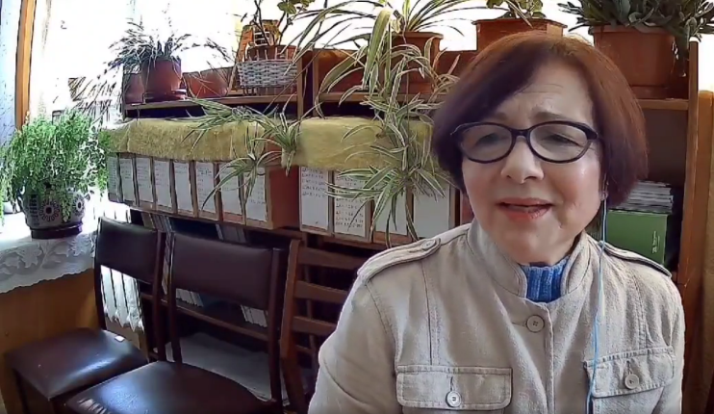
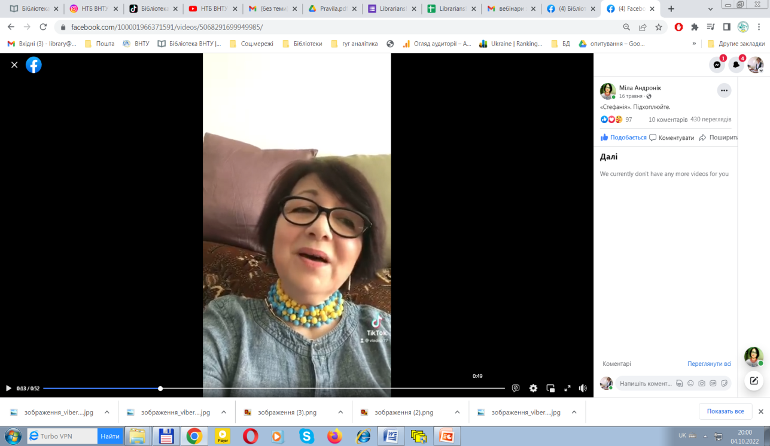
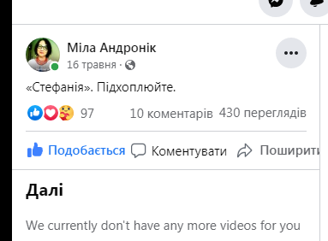
Працюємо на Перемогу
Презентація
«Українська вишиванка – генетичний код нації»
на бібліотечному сайті
Флешмоб у ВНТУ
«Вишиванка Перемоги»
Челендж у ВНТУ
«Заспіваймо «ЧЕРВОНУ КАЛИНУ»»
Власний челендж Бібліотеки
«Співаємо «Стефанію»
Ініціаторка і головна виконавиця Людмила Андронік

Slide 12
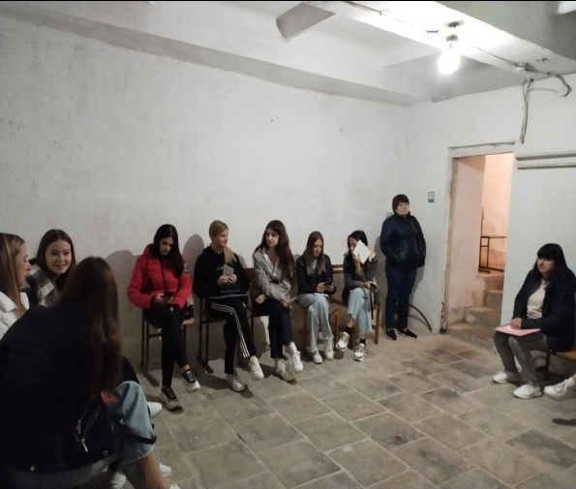
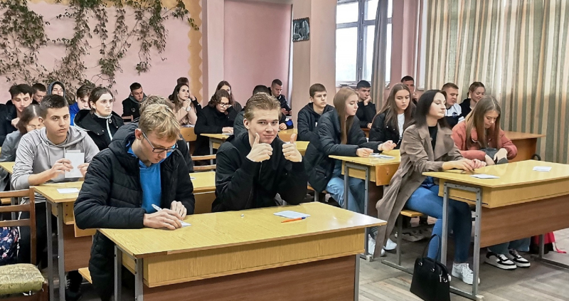
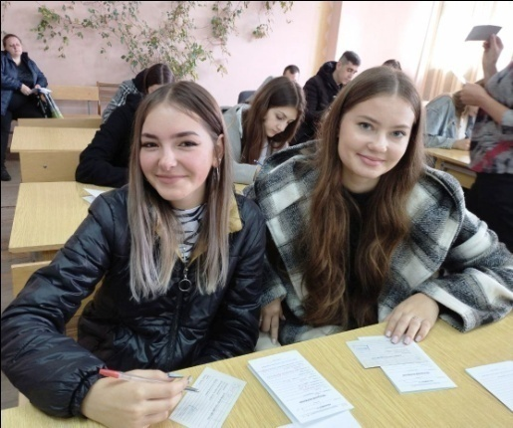
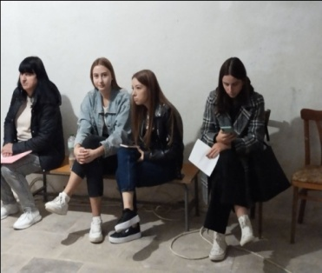
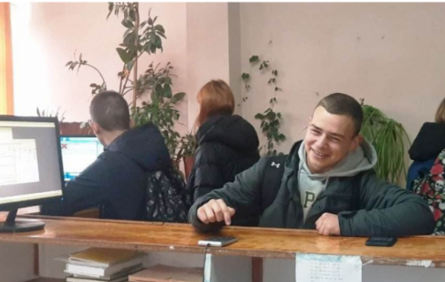
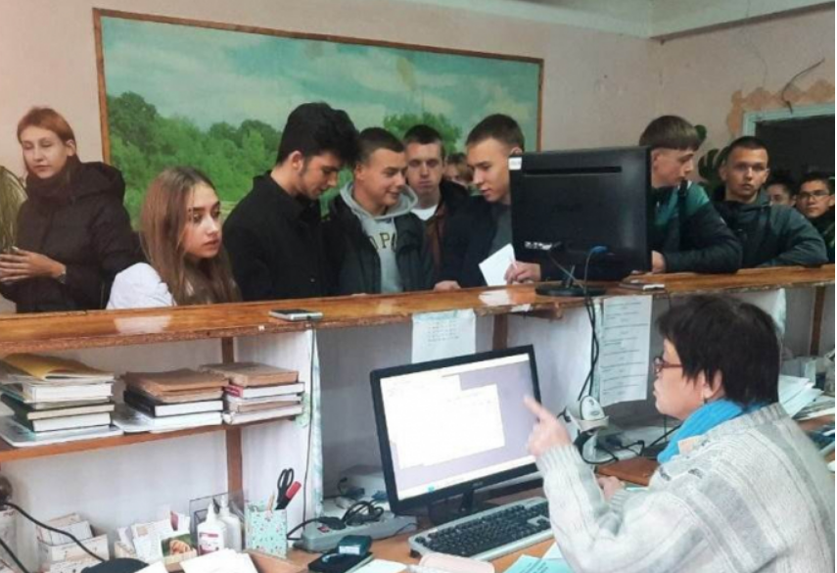
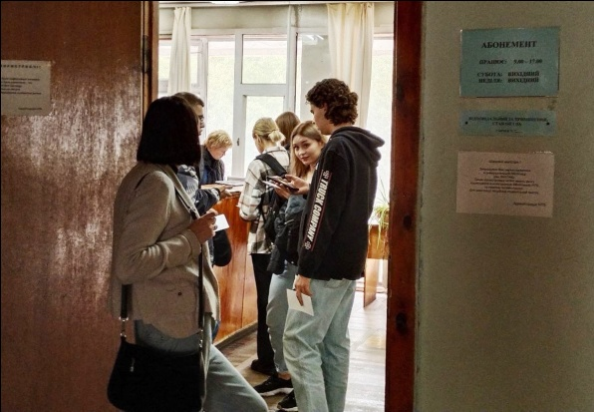
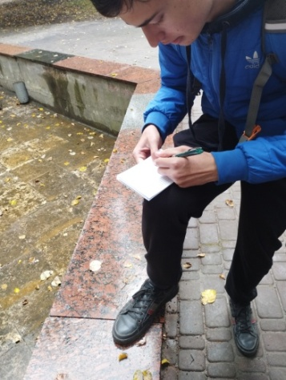
Працюємо на Перемогу
2022-2023 навчальний рік в реаліях війни
«Місячник першокурсника»
реєстрація студентів, видача навчальної літератури та заняття з основ інформаційної культури

Slide 13


Працюємо на Перемогу
Допомагаємо дослідникам
інформаційно-освітній проєкт «Науку творять обрані»:
- видання біобібліографічніих покажчиків серії
«Вчені нашого університету»
- віртуальні виставки серії «Штрихи до портрета вченого»
консультацій з питань наукометрії, самоархівування та швидкої публікації праць в Репозитарії за допомогою системи JetIQ тощо
інформаційна підтримка Інституційного репозитарію ВНТУ
організація вебінарів від компанії Clarivate,
платформи Research4Life, консорціуму ORCID в Україні тощо

Slide 14







Працюємо на Перемогу
Інформаційно-іміджева діяльність Бібліотеки у соціальних мережах

Slide 15
Науково-технічна бібліотека
Вінницького національного технічного університету
ТРИМАЄ СТРІЙ…
Дякуємо ЗСУ
за можливість жити і працювати!

